Slide 1


Implantação de Recursos: 1. Configuração do Terraform e Provedores - Define a versão do Terraform (`>= 1.2.0`). - Especifica os provedores necessários. - Define a origem (`hashicorp/aws`) e a versão (`~> 4.16`) do provedor AWS. - Configura a região (`us-east-1`) e o perfil IAM (`user-formacao-aws`). 2. Configuração do Security Group e IAM - Configura o Security Group (ID `sg-018ffb83d58ea0311`). - Configura o IAM. 3. Lançando Instância - Define uma instância EC2 da AWS: - AMI: `ami-02f3f602d23f1659d`. - Tipo de instância: `t3.micro`. - Tags: `ambiente` e `Name`. - Dispositivo de bloco raiz: Volume de 10 GB.
FORMAÇÃO 4.0 AWS | TERRAFORM & AWS

Slide 2
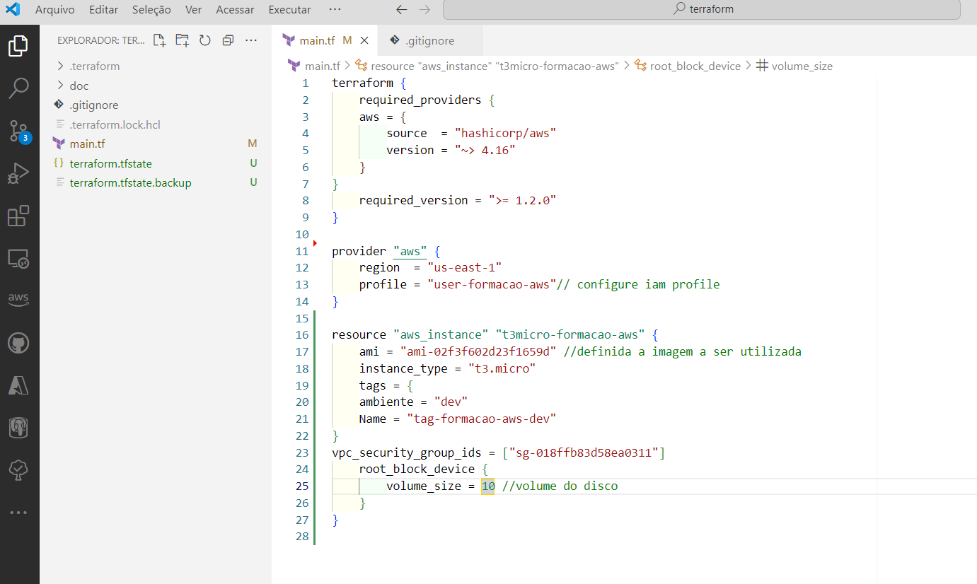
CONFIGURAÇÃO DO TERRAFORM E PROVEDORES

Slide 3
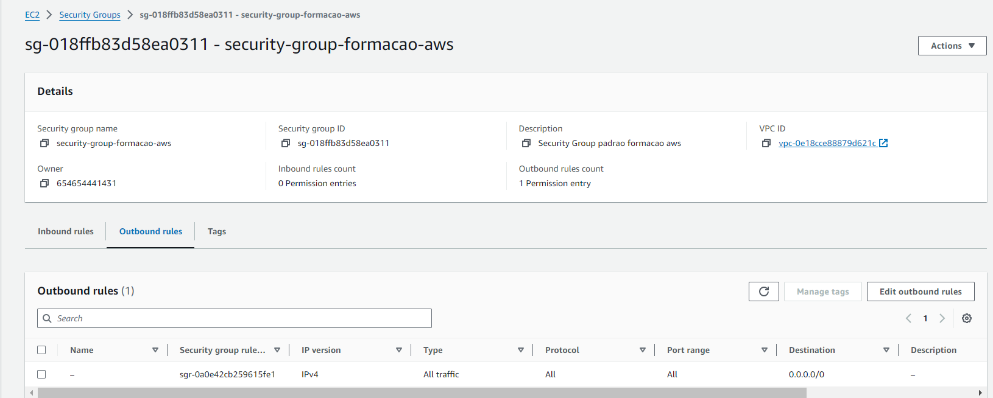
CONFIGURAÇÃO DO SECURITY GROUP

Slide 4
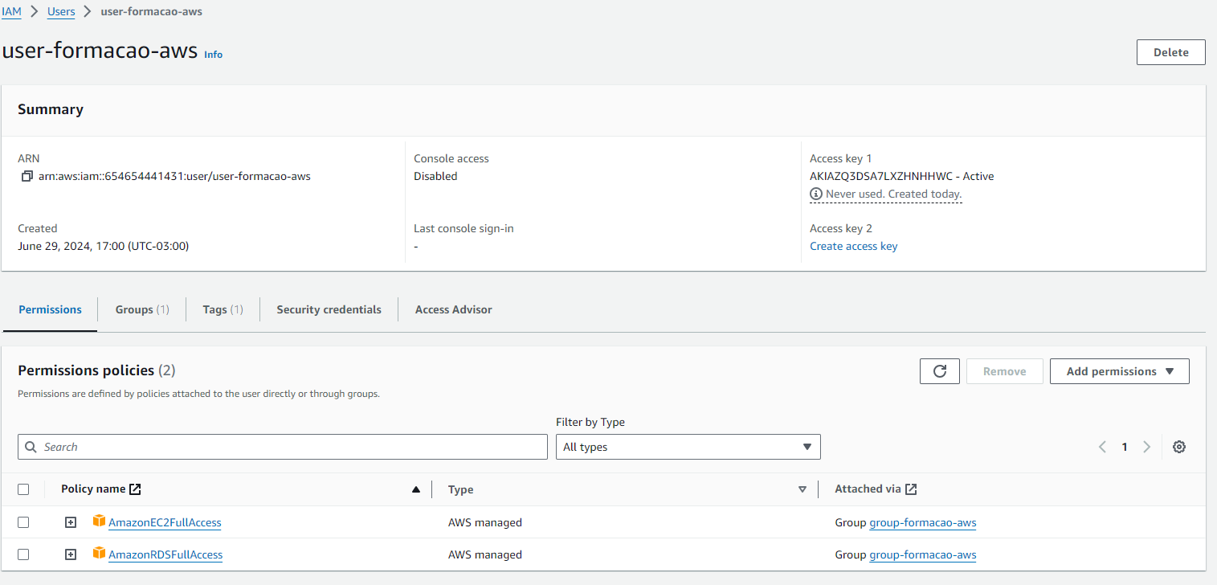
CONFIGURAÇÃO DO IAM

Slide 5
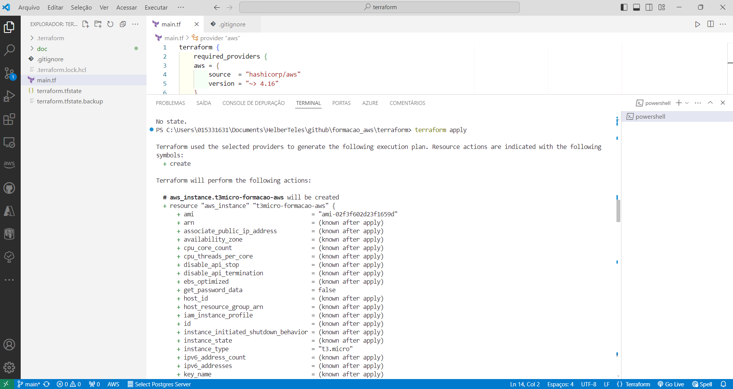
EXECUÇÃO DO TERRAFORM

Slide 6
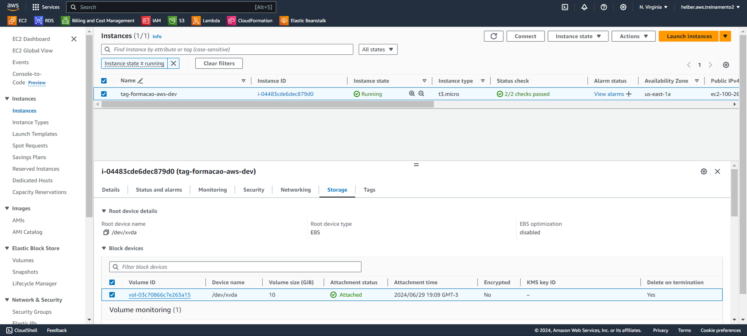
LANÇANDO INSTÂNCIA

Slide 7





Informações de contato Linkedin linkedin.com/in/helber-teles Medium medium.com/@helber.teles Github github.com/helberteles The Open University open.edu/openlearn/profiles/zt314155
FORMAÇÃO 4.0 AWS

